Slide 1
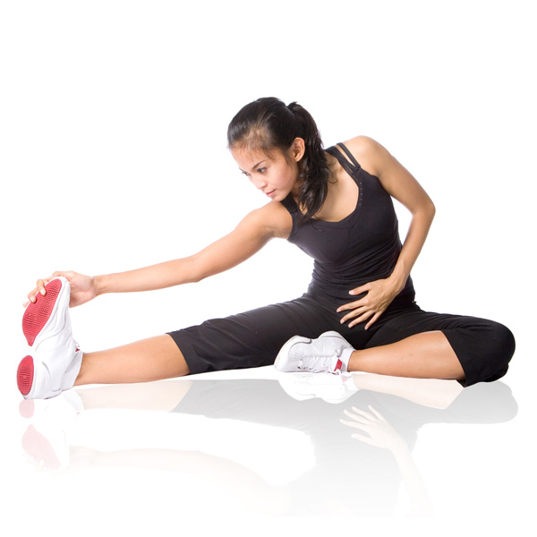
PEMANASAN DAN PENDINGINAN dalam olahraga
Oleh:
Nur Sita Utami, M.Or.
nursita@uny.ac.id
UNIVERSITAS NEGERI YOGYAKARTA
FAKULTAS ILMU KEOLAHRAGAAN
2015

Slide 2
Pemanasan dalam Olahraga
Pemanasan olahraga adalah salah satu bentuk persiapan emosional, fisiologis, dan psikologis untuk melakukan berbagai macam latihan

Slide 3
Fungsi Pemanasan
Meningkatkan suhu tubuh
Meningkatkan metabolisme tubuh
Meningkatkan sirkulasi darah ke seluruh tubuh termasuk otot aktif, sehingga suplai oksigen, zat gizi dan elektrolit dapat terpenuhi selama berolahraga
Mengurangi ketegangan otot

Slide 4
Mekanisme yang Terjadi Saat Pemanasan
Suhu tubuh naik 2-3 derajat celcius
Laju metabolisme tubuh naik 10-30%
Frekuensi nafas
Impuls saraf
Aliran darah
Frekuensi denyut jantung
Pelepasan oksigen di jaringan otot dan organ tubuh
Elastisitas otot dan tendon
Lingkup gerak sendi

Slide 5
Pertanyaan:
Apa yang perlu dilakukan terlebih dahulu, peregangan atau pemanasan ?

Slide 6
Jawaban:
Pemanasan dianjurkan untuk dilakukan terlebih dahulu sebelum peregangan. Peregangan pada otot yang belum panas justru dapat menyebabkan cedera.

Slide 7
Prinsip Dasar Pemanasan
Meningkatkan suhu tubuh
Hindari gerakan cepat/mengandalkan kekuatan otot
Durasi 5-15 menit
(indikator: keluar keringat)

Slide 8
Pemanasan Sederhana
jalan dilanjutkan jogging
lari di tempat
melompat-lompat
Jangan lari sprint

Slide 9
Peregangan
Peregangan adalah gerakan yang bersifat statis, yaitu dengan mempertahankan otot pada satu posisi selama beberapa saat. Peregangan dilakukan pada otot-otot aktif tertentu tergantung jenis olah raganya.

Slide 10
Pendinginan
Tujuan: • Denyut jantung bertahap rendah • Memulihkan peredaran darah dan oksigen ke otot
• Memompa kembali darah ke jantung. • Mengurangi asam laktat. • Mengurangi resiko nyeri otot.
Mengurangi tingkat adrenalin dalam darah

Slide 11
jogging pelan/jalan 5-10 menit
peregangan ringan (semua kelompok otot yang digunakan dalam olahraga)

